Slide 1

Digital Leadership in der Twin Transition:
Ein IDG-basiertes Kompetenz-Framework für technische Führungskräfte
Gruppe G4 Emilia Peham (PL) Jana Sieberer (Stv.) Xinyue Li Kerstin Wiesinger Milan Keta Betreuer: David Christoph Rückel

Slide 2
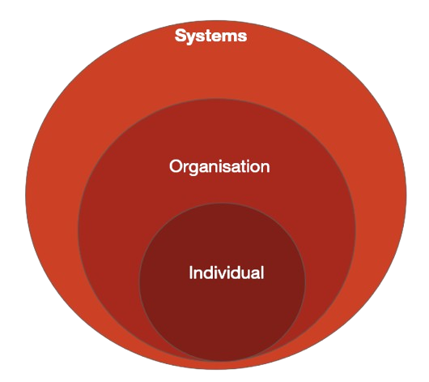
Problemstellung & Forschungsfrage
Trotz technologischer Lösungen für die SDGs (Sustainable Development Goals) mangelt es oft an der inneren Kapazität, um mit dieser Komplexität umzugehen.
Digitale Transformation (Digitalisierung) und nachhaltige Transformation (Circular Economy) verschmelzen zur Twin Transition.
Technik allein reicht nicht; es braucht „Inner Skills“, um den menschlichen Faktor erfolgreich zu integrieren.
Forschungsfrage:
„Welche Kompetenzen der IDGs ergänzen die Profile von CIO, CDO und CTO, um die Twin Transition menschzentriert zu steuern?“

Slide 3
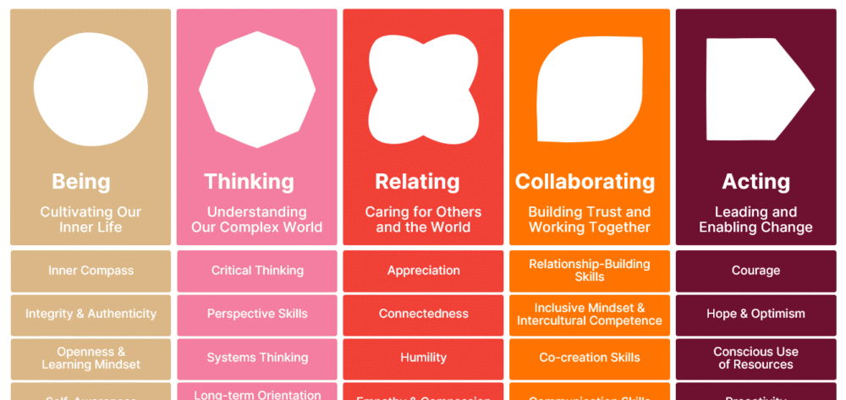
Phase 1: Systematic Literature Review (SLR): Wir suchen nicht einfach nur, wir gehen methodisch nach vom Brocke et al. (2009) und Webster & Watson (2002) vor, um den Stand der Forschung zu Rollen und IDGs lückenlos zu erfassen.
Phase 2: Design Science Research (DSR): Unser Framework ist ein „Artefakt“. Die Entwicklung folgt dem Prozess von Peffers et al. (2007) und Hevner et al. (2004).
Phase 3: Validierung: Wir prüfen unser Modell durch Interviews mit Experten aus der Praxis
Methode

Slide 4
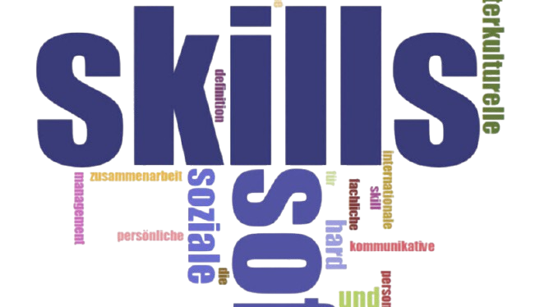
Zeitplan & Meilensteine
M1 – Definition & Konzeption (März): Problemstellung, Zielsetzung und Forschungsfragen sind finalisiert.
M2 – Fundament & Struktur (April): Abschluss der systematischen Literaturrecherche (SLR) sowie Festlegung der Paper-Struktur und Methodik.
M3 – Empirie & Ausarbeitung (Juni): Durchführung und Auswertung der Experten-Interviews, Finalisierung des Projektpapers und Erstellung des Poster-Konzepts.
Abschlussevent – Finale (Juli): Fertigstellung des Posters, Projektabschluss und Präsentation der Ergebnisse beim Abschlussevent.

